Slide 1
Secure Social Network

Slide 2
Allgemeines Konzept

Slide 3


Startpage
Authentification Method
SSN
SSN
SMS
E-Mail:
Password:
Push
Code-Gen
Next
Biometric

Slide 4

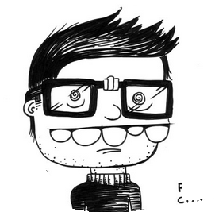
SSN
SSN
SSN
Silie
Peter
Hood
Robin
E-Mail:
Password:
News
Fake-News
News
Fake-News
Next
Next
News
Fake-News
Startpage
Login Successful
Login NOT Successful

Slide 5
Login Successful
Login NOT Successful
SSN
SSN
Silie
Peter
Hood
Robin
News
Fake-News
News
Fake-News
News
Fake-News

Slide 6
Umsetzung 1 User legt das Fake Profil im Rahmen der Registrierung selbst an

Slide 7
Echtes Profil Registrierung Fake Profil
SSN
SSN
Silie
Peter
Hood
Robin
Alter:
25
Alter:
30
Beruf:
Gärtner
Beruf:
Räuber
Beziehung:
es ist kompliziert
Beziehung:
Polygam

Slide 8
Umsetzung 2 User teilt durch setzen von Hacken bei der Registrierung mit, welche Informationen zu seiner Person für die Erstellung des Fake Profils verwendet werden dürfen. Das Fake Profil selbst wird vom System erzeugt

Slide 9
Echtes Profil Registrierung Fake Profil
SSN
SSN
X
Silie
Peter
Silie
Peter
Alter:
25
X
Alter:
25
Beruf:
Gärtner
Beruf:
Gärtner
X
Beziehung:
es ist kompliziert
Beziehung:
Polygam

Slide 10
Umsetzung 3 Fake Profile werden dynamisch generiert. Der User bekommt von der Erstellung nichts mit.

Slide 11

Registrierung
SSN
Silie
Peter
Alter:
25
Beruf:
Gärtner
Generierung vom System im Hintergrund
Beziehung:
es ist kompliziert

Slide 12
Umsetzung 4 User wird bei der Registrierung gefragt, ob er für eine Erhöhung der Sicherheit seines Kontos Bilder für die Generierung des Fake Profils hochladen möchte.

Slide 13

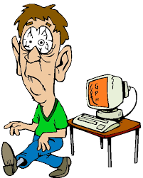
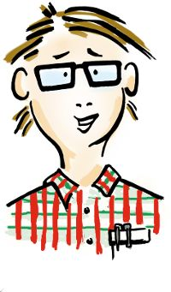
Registrierung
SSN
Silie
Peter
X
Generierung vom System im Hintergrund
X
X

